Slide 1
Graph Datenbanken
Advanced Data Models
Name: Dominik Ölke
Matrikelnummer: 00768790

Slide 2
Agenda
01
02
03
04
05
06
Motivation
Modellkonzept
Datenstruktur
Warum Graph Datenbanken?
Wie modelliert eine Graph Datenbank Daten?
Wie werden Graph Daten gespeichert?
Abfragemodell
Architekturüberblick
Wie fragt man Graph Daten ab?
Wie sind Graph Datenbanken technisch aufgebaut?
Vergleich zu relationalen Datenbanken
Wann ist ein Graph sinnvoll?
07
08
09
Demo
Übungen
Diskussion

Slide 3
01
Motivation
Warum Graph Datenbanken?

Slide 4
Kernfragen des Kapitels
Welches Problem lösen Graph Datenbanken?
Warum werden relationale Modelle dabei oft unhandlich?

Slide 5
Warum Graph Datenbanken?
Person A
Viele Daten sind eigentlich Beziehungsdaten
Nicht alle Datenprobleme sind Tabellenprobleme. Manche sind vor allem Verbindungsprobleme.
Kennt
Person B
Kauft
Arbeitet für
Produkt Y
Firma X
Notes:
Wenn wir an Datenbanken denken, denken wir oft an Tabellen: Kunden, Produkte, Bestellungen. Aber viele reale Probleme bestehen nicht nur aus einzelnen Objekten, sondern aus Netzwerken von Beziehungen. Wer kennt wen? Welcher Nutzer hat was gekauft? Welche Konten sind über dieselbe IP verbunden? Welche Dokumente beziehen sich aufeinander?

Slide 6

Warum reichten klassische relationale Datenbanken oft nicht aus?
Tabellen
Primärschlüssel
Fremdschlüssel
Joins
=> werden schnell komplex, bei zunehmender Abfragetiefe
Graphen
Welchem Pfad folge ich?
Person A
Kennt
Welche Tabellen muss ich verbinden?
Befreundet mit
Befreundet mit
Person B
Befreundet mit
Person C
Notes:
Natürlich können auch relationale Datenbanken Beziehungen modellieren. Dafür nutzen sie Tabellen, Primärschlüssel, Fremdschlüssel und Joins. Das funktioniert hervorragend bei stark strukturierten Geschäftsdaten. Aber sobald wir viele mehrstufige Beziehungen untersuchen wollen – zum Beispiel Freunde von Freunden, Empfehlungen über mehrere Verbindungen oder verdächtige Transaktionsketten – werden Join-Ketten schnell komplex.

Slide 7

Warum wurden Graph Datenbanken entwickelt?
Graphdatenbanken wie z.B. Neo4J
Große Datenmengen
Dynamische Daten
Komplexe Strukturen
Zusätzliche Infos an Knoten und Kanten
Notes:
Graphdatenbanken sind nicht einfach eine andere Art, Tabellen zu speichern. Sie sind aus dem Bedarf entstanden, hochvernetzte Daten direkt als Graph zu modellieren. Das betrifft Datensätze, bei denen Beziehungen nicht nur Hilfsstruktur sind, sondern der eigentliche Gegenstand der Analyse.

Slide 8




Typische Anwendungsfälle heute
Soziale Netzwerke
Empfehlungssysteme
Knowledge Graphen
Betrugserkennung
Notes:
Soziale Netzwerke: Ein soziales Netzwerk ist fast schon von Natur aus ein Graph: Personen, Beziehungen, Gruppen, Beiträge, Likes. Hier ist das Graphmodell intuitiv.
Empfehlungssysteme: Bei Empfehlungen geht es oft nicht nur um ein Produkt, sondern um Ähnlichkeiten und Verbindungen: Nutzer A kaufte X und Y, Nutzer B kaufte X und Z – also könnte Y mit Z zusammenhängen. Solche Muster lassen sich als Graph sehr gut modellieren.
Fraud Detection: Betrug erkennt man oft nicht an einem einzelnen Datensatz, sondern an auffälligen Mustern zwischen vielen Entitäten: dieselbe E-Mail, dieselbe IP, viele Konten, indirekte Verbindungen. Gerade solche Beziehungsstrukturen sind typisch für Graphanalysen.
Knowledge Graphs:
Wissensgraphen verbinden Dokumente, Begriffe, Personen, Organisationen oder Produkte zu einem semantischen Netz. Das ist gerade für Suche, Integration und AI sehr relevant.

Slide 9
Warum Graphdatenbanken?
Graph Datenbanken wurden entwickelt, weil in vielen Domänen Beziehungen selbst die wichtigste Information sind.
Notes:
Graphdatenbanken wurden entwickelt, weil in vielen Domänen Beziehungen selbst die wichtigste Information sind.
Wenn Beziehungen der Kern des Modells sind, stellt sich als Nächstes die Frage: Wie sieht dieses Modell eigentlich konkret aus? Genau das schauen wir uns jetzt beim konzeptuellen Modell an – also Knoten, Kanten, Labels und Properties.

Slide 10
02
Modellkonzept
Wie modelliert eine Graph Datenbank Daten?
Notes:
Wenn Beziehungen der Kern des Modells sind, stellt sich als Nächstes die Frage: Wie sieht dieses Modell eigentlich konkret aus? Genau das schauen wir uns jetzt beim Modellkonzept an.

Slide 11
Kernfragen des Kapitels
Aus welchen Grundbausteinen besteht ein Graph?
Wie ist ein Property-Graph aufgebaut?
Wie unterscheidet sich dieses Modell von RDF?

Slide 12
Die Grundidee
Person A
Ein Graph besteht aus Knoten und Kanten
Ein Graph modelliert Daten als Objekte und Beziehungen zwischen Objekten.
Kennt
Person B
Kauft
Arbeitet für
Produkt Y
Firma X
Notes:
Das grundlegende Konzept eines Graphen ist einfach: Wir haben Knoten, die Objekte oder Entitäten repräsentieren, und Kanten, die Beziehungen zwischen diesen Knoten ausdrücken. Genau darin liegt der Unterschied zu Tabellen: Beziehungen sind hier nicht nur indirekt über Schlüssel vorhanden, sondern explizit als Bestandteil des Modells.

Slide 13
Property Graph als Hauptmodell
Person A
Ein Graph besteht aus Knoten und Kanten
Ein Graph modelliert Daten als Objekte und Beziehungen zwischen Objekten.
Kennt
Person B
Kauft
Arbeitet für
Produkt Y
Firma X
Notes:
Das wichtigste Modell für unsere Vorlesung ist der Property Graph. Dabei besteht ein Graph nicht nur aus Knoten und Kanten. Sowohl Knoten als auch Kanten können zusätzliche Informationen tragen, nämlich Labels und Properties. Deshalb spricht man von einem gelabelten Property Graph.

Slide 14
Was repräsentiert ein Knoten?
Person A
Personen
Produkten
Organisationen
Dokumente
…
=> Meist Objekte in der realen Welt
Firma X
Produkt Y
PDF C
Notes:
Ein Knoten beschreibt typischerweise ein konkretes Ding in der Welt: eine Person, einen Film, ein Produkt, eine Organisation, ein Dokument. Wichtig ist: Der Knoten ist nicht nur ein Datensatz, sondern ein vernetzbares Objekt innerhalb eines größeren Zusammenhangs.

Slide 15
Was repräsentiert eine Kante?
Beziehungen zwischen zwei Knoten
Sie sind gerichtet
Können wiederum Eigenschaften besitzen
=> Bestehen aus Startknoten, Endknoten, Typ und Richtung bestehen
Notes:
Eine Kante ist mehr als nur ein Link. Sie hat eine Bedeutung. Eine Kante kann zum Beispiel heißen „weiß“, „kauft“ oder „arbeitet“. Sie ist in der Regel gerichtet, also von einem Startknoten zu einem Zielknoten. Und auch Beziehungen können eigene Properties besitzen, zum Beispiel seit wann zwei Personen sich kennen.

Slide 16
Labels und Properties
Label
Beziehungen zwischen zwei Knoten
Sie sind gerichtet
Können wiederum Eigenschaften besitzen
=> Labels geben Struktur, Properties geben Detail
Person
arbeitet bei
Name = Alice
Alter = 25
Seit = 01.01.2000
Properties
Notes:
Labels helfen uns, den Graphen zu strukturieren. Sie sagen zum Beispiel: Das ist eine Person, das ist ein Film. Properties liefern die konkreten Merkmale, also Name, Alter, Titel, Jahr oder Bewertung. Zusammen sorgen Labels und Properties dafür, dass der Graph nicht nur vernetzt, sondern auch semantisch lesbar ist.

Slide 17
RDF statt Property Graph
Subjekt
Property Graph: Objekte mit Attributen und expliziten Beziehungen
RDF: Aussagen in Tripelform
=> Neben Property Graphs gibt es mit RDF ein zweites wichtiges Graph Modell
Prädikat
Objekt
Notes:
Neben Property Graphs gibt es ein zweites wichtiges Modell: RDF. Hier wird Information nicht primär als Knoten mit Properties und Kanten mit Properties modelliert, sondern als Sammlung von Tripeln. Ein Tripel besteht aus Subjekt, Prädikat und Objekt. Beispiel: Alice – knows – Bob. RDF ist besonders wichtig für semantische Datenintegration und Wissensgraphen.

Slide 18
Property Graph vs. RDF
Person A
Fährt durch
Von Person
Person A
Fahrertätigkeit
Fahrzeug-kauf C
Fährt
Fährt
Startdatum
Des Autos
Von Auto
Kaufdatum
Startdatum = 02.02.2002
Marke = VW
01.01.2001
Auto B
02.02.2002
Auto B
Marke ist
Kaufdatum = 01.01.2001
Marke = VW
VW
Notes:
Property Graph
Knoten und Kanten mit Labels
Knoten und Kanten mit Properties
oft natürlicher für Anwendungsmodelle
RDF
alles als Tripel
stark standardisiert
wichtig für Wissensrepräsentation und Datenaustausch

Slide 19
Wie ist ein Property-Graph aufgebaut?
Ein Property Graph modelliert nicht nur Objekte, sondern auch ihre Beziehungen, Typen und Eigenschaften durch Knoten, Kanten, Labels und Properties direkt im Datenmodell.
Notes:
Graphdatenbanken wurden entwickelt, weil in vielen Domänen Beziehungen selbst die wichtigste Information sind.
Wenn Beziehungen der Kern des Modells sind, stellt sich als Nächstes die Frage: Wie sieht dieses Modell eigentlich konkret aus? Genau das schauen wir uns jetzt beim konzeptuellen Modell an – also Knoten, Kanten, Labels und Properties.

Slide 20
03
Datenstruktur
Wie werden Graph Daten gespeichert?
Notes:
Jetzt kennen wir die logischen Bausteine des Graph Modells. Als Nächstes stellt sich die Frage, wie solche Graphen intern gespeichert werden – also welche Datenstrukturen und Speicherprinzipien hinter Graph Datenbanken stehen.

Slide 21
Kernfragen des Kapitels
Wie ist ein Graph logisch organisiert?
Wie kann ein Graph physisch gespeichert werden?
Warum sind Adjazenz Listen so wichtig für Graph Datenbanken?
Was bedeutet Schema Flexibilität in der Praxis?

Slide 22


Logische Sicht vs. physische Sicht
Person A
Kennt
Person B
Kauft
Arbeitet für
Produkt Y
Firma X
Notes:
Bisher haben wir den Graph logisch betrachtet: Knoten, Kanten, Labels und Properties. Das ist die konzeptuelle Sicht. Eine Datenbank braucht aber zusätzlich eine physische Sicht: Wie werden diese Elemente tatsächlich im Speicher oder auf der Platte organisiert? Genau diese Unterscheidung ist wichtig, weil die Performance von Graph Abfragen stark davon abhängt, wie Nachbarschaften intern abgelegt sind.

Slide 23
Zwei Grundformen der Graph Repräsentation
Nach
 | A | B | C | D
A | 0 | 1 | 1 | 0
B | 0 | 0 | 1 | 0
C | 0 | 0 | 0 | 1
D | 1 | 0 | 0 | 0
A
B
A | B,C
B | C
C | D
D | A
Von
D
C
Aufwand ungefähr O(n²)
Aufwand ungefähr O(n + m)
Notes:
Theoretisch kann man Graphen auf zwei klassische Arten speichern. Erstens als Adjazenz Matrix: Dann gibt es für jedes mögliche Knotenpaar einen Eintrag. Das ist einfach, aber bei großen, dünn besetzten Graphen speicherintensiv. Zweitens als Adjazenz Liste: Dann speichert jeder Knoten nur die tatsächlich existierenden Nachbarn. Für reale Graph Datenbanken ist das meist die natürlichere Wahl

Slide 24
Warum Adjazenz Listen für Graph Datenbanken so wichtig sind
Person A
Graph Datenbanken wollen vor allem Nachbarschaften und Pfade effizient traversieren
Relationale Datenbanken denken in Tabellenblöcken
Graph Datenbanken denken oft in Nachbarschaften.
Kennt
Person B
Kauft
Arbeitet für
Produkt Y
Firma X
Notes:
Das wichtigste Modell für unsere Vorlesung ist der Property Graph. Dabei besteht ein Graph nicht nur aus Knoten und Kanten. Sowohl Knoten als auch Kanten können zusätzliche Informationen tragen, nämlich Labels und Properties. Deshalb spricht man von einem gelabelten Property Graph.

Slide 25
Neo4j und direkte Verweise
Person A
Ein prominentes Beispiel ist Neo4j, das Knoten und Kanten in festen Records speichert und Nachbarschaften über direkte Verweise erreichbar macht.
Ein Vertex Record speichert Labels, einen Zeiger auf die Properties und einen Zeiger auf die erste benachbarte Kante.
Ein Edge Record speichert den Beziehungstyp, Zeiger auf die Properties, Zeiger auf die beiden benachbarten Knoten und Zeiger in die Nachbarschaftslisten beider Knoten
Kennt
Person B
Kauft
Arbeitet für
Produkt Y
Firma X
Notes:
Bei Neo4j werden Knoten und Kanten in Records gespeichert. Ein Knoten verweist auf seine Properties und auf die erste angrenzende Kante. Eine Kante verweist wiederum auf ihre beiden Endknoten und auf die nächsten bzw. vorherigen Kanten in den jeweiligen Nachbarschaften. Das ist wichtig, weil Traversals dadurch sehr direkt werden: Man folgt Verweisen im Graphen, statt Beziehungen jedes Mal neu über Joins zu rekonstruieren.

Slide 26


Records, Properties und Speicherlayout
Graph Datenbanken speichern nicht einfach „einen großen Graphen“, sondern zerlegen ihn in kleine Speichereinheiten.
Bsp.: Wenn eine Query nur wissen will, welche Nachbarn ein Film hat, müssen nicht sofort lange Textfelder wie Inhaltsbeschreibungen oder Kommentare geladen werden.
Notes:
Wichtig ist auch, dass nicht alles in einem Block gespeichert wird. Stattdessen arbeiten viele Systeme mit kleinen Speichereinheiten, sogenannten Records. So kann ein Knoten kompakt gespeichert werden, während umfangreichere Properties getrennt abgelegt werden. Das verbessert die Zugriffseffizienz, weil nur das geladen werden muss, was die Anfrage wirklich braucht.

Slide 27
Schema-Flexibilität: locker, aber nicht chaotisch
Graph Datenbanken gelten oft als flexibel, aber das heißt nicht, dass sie gar keine Struktur haben.
Knotentypen, Kantentypen, erlaubte Beziehungen sowie Property-Namen und Datentypen können festgelegt werden.
Zusätzlich sind Pflichtfelder, optionale Felder, Eindeutigkeitsregeln und Kardinalitätsregeln formulierbar.
Notes:
Graph Modelle sind meist flexibler als relationale Schemata. Nicht jeder Knoten muss exakt dieselben Felder besitzen. Trotzdem ist das Modell nicht strukturlos. Man kann definieren, welche Knotentypen es gibt, welche Beziehungstypen erlaubt sind und welche Properties welchen Datentyp haben. Man kann sogar Pflichtfelder, optionale Felder oder eindeutige Attribute festlegen.

Slide 28


Was bedeutet das für die Praxis?
Die gewählte Datenstruktur beeinflusst direkt, welche Abfragen schnell sind.
Nachbarschaftsabfragen und Traversals profitieren von gut zugänglichen Nachbarschaften.
Viele Systeme verwenden dafür direkte Verweise oder nachbarschaftsorientierte Indexstrukturen.
Notes:
Die Datenstruktur ist kein technisches Detail am Rand, sondern der Grund dafür, warum Graphdatenbanken bestimmte Abfragen gut können. Wenn die Nachbarschaft eines Knotens direkt erreichbar ist, werden Traversals natürlich und effizient. Deshalb ist die physische Struktur eng mit dem Stärkenprofil von Graphdatenbanken verbunden.

Slide 29
Was bedeutet das für die Praxis?
Graph Datenbanken speichern nicht nur Daten über Beziehungen. Sie organisieren ihre Datenstrukturen so, dass Beziehungen schnell traversiert werden können.
Notes:
Die zentrale Botschaft dieses Kapitels lautet deshalb: Die Stärke von Graph Datenbanken liegt nicht nur im logischen Modell, sondern auch in der physischen Organisation der Beziehungen. Gerade weil Nachbarschaften gut erreichbar gespeichert werden, funktionieren Traversals so natürlich.

Slide 30
04
Abfragemodell
Wie fragt man Graph Daten ab?
Notes:
Jetzt wissen wir, wie Graph Daten logisch und physisch organisiert sind. Als Nächstes schauen wir uns an, wie man solche Graphen eigentlich abfragt — also das Query-Modell mit Cypher und dem Unterschied zu SQL.

Slide 31
Kernfragen des Kapitels
Warum stehen Pattern Matching und Traversals bei Graph Datenbanken im Mittelpunkt?
Warum ist Cypher hier die wichtigste Sprache?
Wie unterscheiden sich Cypher, SPARQL und SQL grob?

Slide 32

Vom Join-Denken zum Muster-Denken
SQL: Wie verbinde ich Tabellen?
Graph: Welchem Pfad oder Muster folge ich?
Person A
Kennt
Befreundet mit
Person B
Befreundet mit
Person C
Notes:
Wenn wir aus der relationalen Welt kommen, denken wir bei Abfragen oft in Tabellen, Spalten und Joins. Im Graphmodell verschiebt sich diese Perspektive. Dort interessiert uns häufig nicht: Welche Tabellen muss ich verbinden? Sondern: Welches Muster suche ich im Netz der Beziehungen? Genau deshalb basiert das Query-Modell von Graphdatenbanken stark auf Pattern Matching und Traversals.

Slide 33



Cypher
Muster beschreiben
Treffer finden
Ergebnisse zurückgeben
Notes:
Da wir im Kurs vor allem mit dem Property-Graph-Modell und mit Neo4j arbeiten, steht für uns Cypher im Mittelpunkt. Cypher ist eine deklarative Graph-Abfragesprache, die besonders stark darin ist, Muster direkt im Graphen zu beschreiben. Genau deshalb eignet sie sich sehr gut für den Einstieg.

Slide 34
Pattern Matching
Person
Name = A
(a:Person) = ein Knoten mit Label Person
-[:Kauft]-> = gerichtete Beziehung
(y:Produkt) = Zielknoten mit Label Produkt
Kennt
Person
Name = B
Kauft
MATCH (a:Person)-[:Kauft]->(y:Produkt) RETURN a, y
Arbeitet für
Produkt
Art = Film
Produkt
Art = Essen
Notes:
Das zentrale Konzept ist Pattern Matching. Wir schreiben nicht zuerst, wie die Daten technisch verbunden werden sollen, sondern wir formulieren die Form des gesuchten Zusammenhangs. Zum Beispiel: Finde Personen, die in einem bestimmten Film mitgespielt haben. Oder: Finde zwei Autoren, die an demselben Artikel beteiligt waren. Das Denken ist also graphisch und nicht tabellarisch.

Slide 35
Grundbausteine in Cypher
Person
Name = A
Für den Einstieg reichen wenige Grundbausteine
MATCH
WHERE
RETURN
Kennt
Person
Name = B
Kauft
MATCH (a:Person)-[:Kauft]->(y:Produkt) WHERE y.Art = “Film" RETURN a.name
Arbeitet für
Produkt
Art = Film
Produkt
Art = Essen
Notes:
Für die ersten Schritte reichen uns drei Bausteine. Mit MATCH beschreiben wir das gesuchte Muster. Mit WHERE schränken wir Treffer ein. Mit RETURN legen wir fest, was ausgegeben wird. Das ist vom Prinzip her ähnlich zu einer deklarativen Sprache wie SQL, aber die Beschreibung orientiert sich direkt an Graphstrukturen.

Slide 36
Beziehungen durchlaufen
Welche Filme sind mit dem Film „A“ über gemeinsame Schauspieler verbunden?
Film
Title = A
Mitgespielt
Person
Name = Y
Mitgespielt
Mitgespielt
Person
Name = X
Film
Title = B
Mitgespielt
Mitgespielt
Film
Titel = C
Mitgespielt
Person
Name = Z
MATCH (f:Film {Titel: “A"})<-[:Mitgespielt]-(p:Person)-[:Mitgespielt]->(otherf:Film) RETURN otherf.Titel
Notes:
Ein Traversal ist eine Abfrage, bei der wir den Graphen von einem Ausgangspunkt aus durchlaufen. Wir schauen also nicht nur auf direkte Nachbarn, sondern auf mehrstufige Verbindungen. Genau solche Traversals sind typisch für Empfehlungen, Netzwerkanalyse oder die Suche nach Verbindungspfaden.

Slide 37
Unterschied zu SQL
SQL
Tabellen
Spalten
=> Joins
Cypher
Knoten
Kanten
=> Muster
SELECT a.Name FROM Person a JOIN Kauft k ON k.Person_id = a.id JOIN Produkt y ON y.id = k.Produkt_id WHERE y.Art = 'Film';
MATCH (a:Person)-[:Kauft]->(y:Produkt) WHERE y.Art = “Film" RETURN a.name
SQL verknüpft Tabellen. Cypher beschreibt Beziehungen direkt.
Notes:
SQL beschreibt typischerweise Operationen auf Tabellen. Beziehungen werden über Primär- und Fremdschlüssel hergestellt. Cypher beschreibt dagegen direkt Verbindungsstrukturen im Graphen. Beide Sprachen sind deklarativ, aber die zugrunde liegende Denkweise ist unterschiedlich: SQL fragt Tabellen ab, Cypher fragt Muster ab.

Slide 38
Arten von Graphabfragen
Vier wichtige Klassen
Lokale Queries: Gib den Film mit Titel X aus.
Neighborhood Queries: Welche Schauspieler spielen in Film X mit?
Traversals: Welche Filme sind über gemeinsame Schauspieler verbunden?
Globale Graph Analysen: Welche Personen sind im Netzwerk besonders zentral?
Notes:
Nicht jede Graphabfrage ist gleich komplex. Manche Abfragen holen nur einen einzelnen Knoten oder seine direkten Nachbarn. Andere traversieren mehrere Ebenen. Und ganz große analytische Abfragen betrachten den gesamten Graphen, etwa bei Community Detection.

Slide 39
Abfragemodell
Cypher denkt in Mustern, nicht in Join-Ketten.
Notes:
Jetzt kennen wir das Grundprinzip der Graph Abfrage. Als Nächstes schauen wir uns an, wie solche Systeme architektonisch aufgebaut sind — also ob sie auf einem einzelnen Knoten laufen, verteilt arbeiten, replizieren oder sharden.

Slide 40
05
Architekturüberblick
Wie sind Graph Datenbanken technisch aufgebaut?

Slide 41
Kernfragen des Kapitels
Welche Rolle spielen Single Node, verteilte Systeme, Replikation und Sharding?
Warum sind OLTP, OLAP und ACID architektonisch wichtig?
Welche Werkzeuge setzt man in der Praxis typischerweise ein?

Slide 42


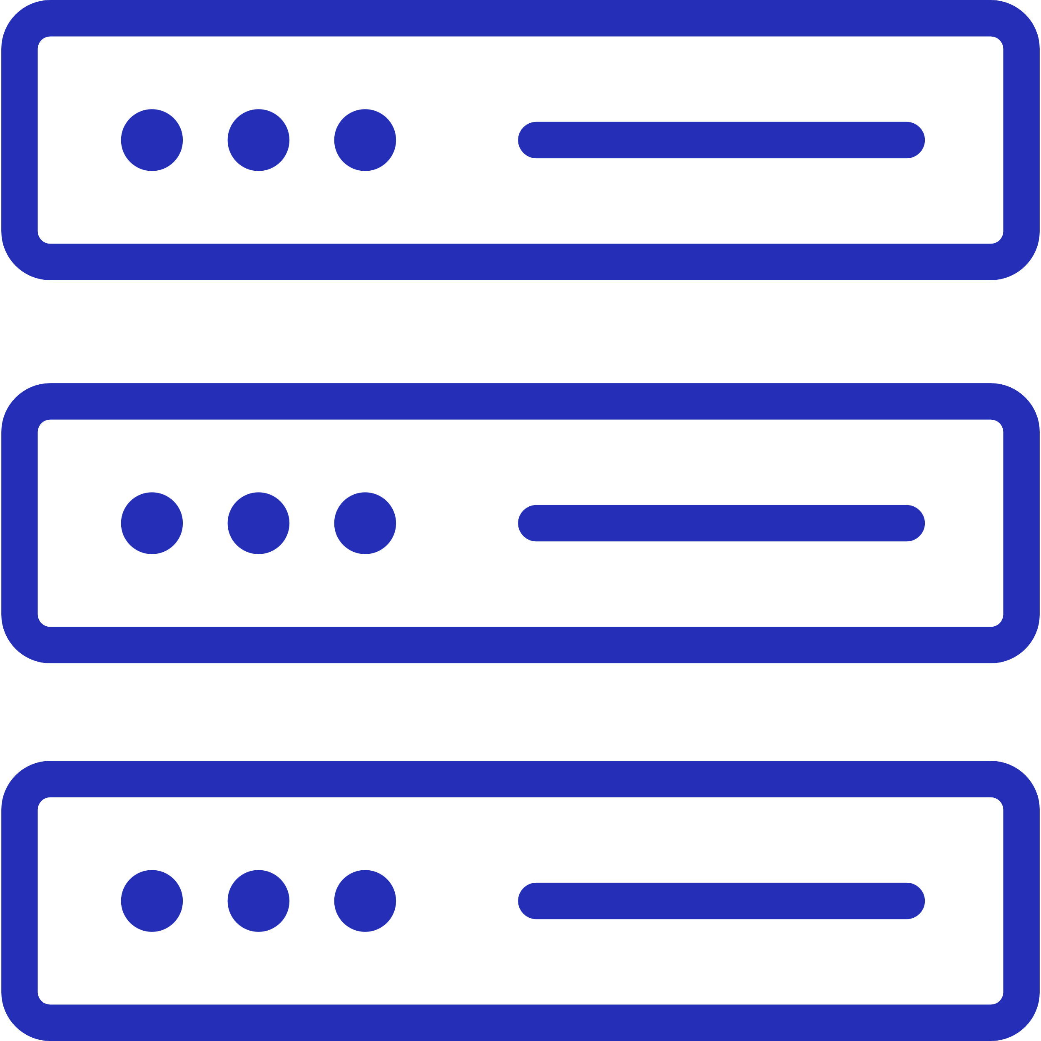
Architektur ist mehr als nur „wo läuft die Datenbank?“
Bei der Architektur geht es nicht nur um Installation, sondern um grundlegende Systementscheidungen.
Cloud
Server
Servercluster
Notes:
Wenn wir über Architektur sprechen, meinen wir nicht nur, ob die Datenbank lokal oder in der Cloud läuft. Gemeint ist die Grundfrage, wie ein System aufgebaut ist: Läuft es auf einem einzelnen Rechner oder verteilt? Gibt es Replikation? Wird die Datenmenge über mehrere Knoten verteilt? Unterstützt das System eher viele kleine transaktionale Abfragen oder auch große Analysen?

Slide 43
Single Node vs. Distributed
Single Node
einfaches Setup
gut für Demo, Lehre, kleinere Projekte
weniger Betriebsaufwand
Distributed
mehrere Server
potenziell mehr Skalierung
komplexerer Betrieb
Graph Datenbanken können auf einem einzelnen Knoten
laufen oder als verteiltes Mehrknotensystem
Notes:
Ein Single-Node-System ist einfacher zu betreiben und für Lehre, Prototypen und viele mittlere Anwendungsfälle oft völlig ausreichend. Ein verteiltes System nutzt mehrere Server. Das wird interessant, wenn Graphen sehr groß werden, hohe Verfügbarkeit nötig ist oder viele Anfragen parallel verarbeitet werden sollen.

Slide 44
Replikation
Replikation bedeutet, dass Kopien der Daten auf mehreren Servern gehalten werden
Das verbessert
Verfügbarkeit
Fehlertoleranz
Last pro Maschine
Notes:
Replikation heißt: Mehrere Knoten halten Kopien derselben Daten. Das verbessert typischerweise die Verfügbarkeit und Fehlertoleranz. Wenn ein Knoten ausfällt, sind die Daten nicht sofort weg. Für Lesezugriffe kann Replikation außerdem helfen, die Last auf mehrere Maschinen zu verteilen.

Slide 45

Sharding
Sharding bedeutet, dass der Graph in Teile zerlegt und über mehrere Server verteilt wird
Das verbessert
Performance
Speicher pro Maschine
Last pro Maschine
Bei Graphen ist Sharding schwieriger als bei Tabellen, weil viele Verbindungen über Partitionsgrenzen hinweg laufen können.
Notes:
Sharding ist das Gegenstück zur Replikation. Statt dieselben Daten mehrfach zu speichern, wird der Graph in Teile zerlegt. Jeder Server hält also nur einen Ausschnitt. Das ist vor allem dann wichtig, wenn der gesamte Graph zu groß für einen einzelnen Rechner wäre.

Slide 46
Replikation vs. Sharding
Replikation = dieselben Daten mehrfach
Sharding = Daten aufteilen
Diese beiden Mechanismen lösen unterschiedliche Probleme
Notes:
Replikation hilft vor allem bei Verfügbarkeit und Fehlertoleranz. Sharding hilft vor allem bei Skalierung und Speicherverteilung. Gute Architekturen kombinieren oft beides, aber das ist technisch deutlich anspruchsvoller als ein einfacher Einzelknotenbetrieb.

Slide 47
OLTP vs. OLAP
OLTP (Online Transaction Processing)
kleine, interaktive, transaktionale, lokale Anfragen
Beispiele:
Füge neue Freundschaft hinzu
Zeige alle Filme von Person X
OLAP (Online Analytical Processing)
große, analytische, graphweite Anfragen
Beispiele:
Berechne zentrale Knoten im Netzwerk
Berechne zentrale Knoten im Netzwerk
Architekturen unterscheiden sich auch danach, welche Art von Abfragen sie optimieren
Notes:
Nicht jede Graph Datenbank ist für dieselben Workloads gebaut. OLTP steht für viele kleine, interaktive Abfragen und Updates, etwa das Einfügen einer Kante oder das Nachschlagen einer Nachbarschaft. OLAP meint große analytische Abfragen über den ganzen Graphen, etwa Community Detection oder zentrale Knoten im Netzwerk. Manche Systeme fokussieren eher das eine, andere unterstützen beides.

Slide 48
ACID (Atomicity, Consistency, Isolation, and Durability
Atomicity (Atomarität): Eine Transaktion wird als unteilbare Einheit behandelt. Entweder werden alle Operationen erfolgreich ausgeführt, oder bei einem Fehler wird die gesamte Transaktion zurückgerollt (Rollback), sodass die Datenbank unverändert bleibt.
Consistency (Konsistenz): Stellt sicher, dass die Datenbank von einem konsistenten Zustand in einen anderen übergeht, indem festgelegte Regeln, Integritätsbedingungen (Constraints) und Trigger eingehalten werden.
Isolation (Isolation): Concurrent (gleichzeitige) Transaktionen stören sich nicht gegenseitig. Die Auswirkungen einer laufenden Transaktion sind für andere Transaktionen erst sichtbar, wenn sie abgeschlossen ist.
Durability (Dauerhaftigkeit): Einmal festgeschriebene (committed) Änderungen bleiben dauerhaft erhalten, auch im Falle eines Systemausfalls oder Absturzes.
Notes:
Für viele Anwendungen ist wichtig, dass Änderungen korrekt und konsistent verarbeitet werden. Deshalb spielt ACID auch bei Graph Datenbanken eine Rolle. Gerade für transaktionale Workloads ist das zentral. Allerdings unterscheiden sich Systeme darin, wie stark sie Transaktionen, Parallelität und Konsistenz im Detail unterstützen.

Slide 49
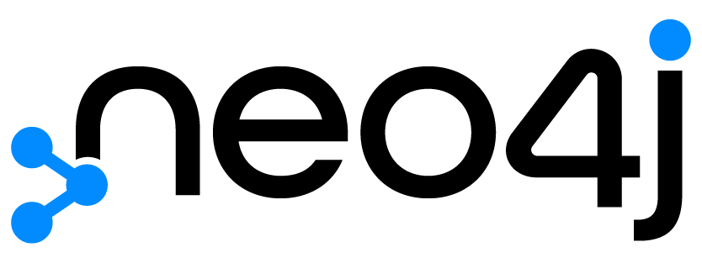
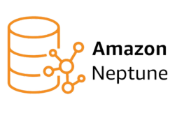
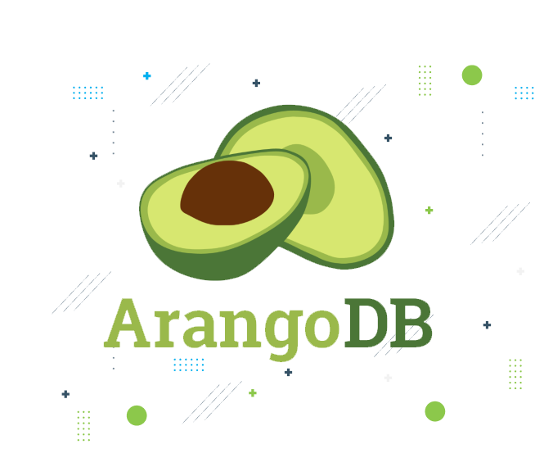

Open Source und Cloud
Neo4j als prominente Graph Datenbank im Property-Graph-Umfeld
Amazon Neptune als verwalteter Graph Datenbankdienst
ArangoDB und OrientDB als weitere bekannte Systeme
Notes:
Für die Praxis genügt es, ein paar typische Vertreter zu kennen. Neo4j ist im Lehr- und Demo-Kontext besonders wichtig, weil es im Property-Graph-Bereich sehr etabliert ist. Amazon Neptune ist ein Beispiel für einen verwalteten Cloud-Dienst. ArangoDB und OrientDB zeigen, dass es auch multimodale Ansätze gibt, die Graphen mit anderen Datenmodellen kombinieren.

Slide 50
Architekturüberblick
Die Architektur einer Graphdatenbank entscheidet darüber, wie gut sie skaliert, ausfälltolerant ist und welche Arten von Graphabfragen sie effizient unterstützt.
Notes:
Jetzt haben wir gesehen, wie Graphdatenbanken technisch aufgebaut sein können. Damit können wir sie im nächsten Schritt gezielt mit relationalen Datenbanken vergleichen — also nicht nur auf Modellebene, sondern auch bei Flexibilität, Skalierung und Performance.

Slide 51
06
Vergleich zu relationalen Datenbanken
Wann ist ein Graph sinnvoll?

Slide 52
Kernfragen des Kapitels
Worin unterscheiden sich Graph Datenbanken und relationale Datenbanken grundsätzlich?
Warum können beide Beziehungen modellieren, aber auf unterschiedliche Weise?
Wo haben Graph Datenbanken Vorteile?
Wo sind relationale Systeme weiterhin oft die bessere Wahl?

Slide 53
Beziehungen
Graph
Beziehung als Kante
Relational
Beziehung über Fremdschlüssel und Join
Person A
Kennt
Befreundet mit
Befreundet mit
Person B
Person C
Befreundet mit
Relationale Datenbanken arbeiten mit Tabellen, Primärschlüsseln und Fremdschlüsseln, während Graph Datenbanken Beziehungen explizit als Kanten modellieren.
Notes:
Es wäre falsch zu sagen, relationale Datenbanken könnten keine Beziehungen darstellen. Natürlich können sie das. Sie tun es über Schlüssel und Tabellenverknüpfungen. Der Unterschied ist: Im relationalen Modell sind Beziehungen meist indirekt, im Graph Modell sind sie explizit Teil der Datenstruktur.

Slide 54
Datenmodell
Property-Graph-Modell
Knoten
Kanten
Labels
Properties
Relationales Modell
Tabellen
Spalten
Primär- und Fremdschlüssel
Im relationalen Modell ist die Struktur tabellarisch vorgegeben
Im Property-Graph-Modell werden Entitäten und Beziehungen direkt als Graph modelliert
Notes:
Im relationalen Modell zerlegen wir die Welt in Tabellen. Im Graph Modell zerlegen wir sie in Entitäten und Beziehungen. Das klingt zunächst nur wie eine andere Darstellung, hat aber große Folgen für Abfragen und für die Art, wie wir Probleme modellieren.

Slide 55
Unterschied im Abfragedenken
Graph Abfragen
Graph Abfragen folgen Beziehungen.
Relationale Abfragen
SQL Abfragen verbinden Tabellen.
MATCH (a:Person)-[:Kauft]->(y:Produkt) WHERE y.Art = “Film" RETURN a.name
SELECT a.Name FROM Person a JOIN Kauft k ON k.Person_id = a.id JOIN Produkt y ON y.id = k.Produkt_id WHERE y.Art = 'Film';
Notes:
Das vielleicht wichtigste praktische Unterscheidungsmerkmal liegt in den Abfragen. In SQL überlege ich: Welche Tabellen verbinde ich? In Cypher oder allgemein im Graphmodell frage ich: Welches Muster oder welcher Pfad interessiert mich? Diese Denkweise ist besonders bei mehrstufigen Beziehungen oft natürlicher.

Slide 56
Schema-Flexibilität
Property-Graph-Modell
Hohe Anpassungsfähigkeit bei vernetzten, heterogenen Daten
Kann Schemata und Integritätsregeln haben
Relationales Modell
Viel Struktur im Voraus
Muss Schemata und Integritätsregeln haben
Relationale Systeme sind meist stärker vordefiniert
Graph Modelle oft flexibler
Notes:
Relationale Datenbanken sind stark schemaorientiert. Das ist ein Vorteil, wenn Daten sehr strukturiert und stabil sind. Graphdatenbanken sind oft flexibler, weil nicht jeder Knoten dieselben Eigenschaften besitzen muss. Gleichzeitig heißt das nicht, dass Graph Modelle chaotisch sind. Auch dort lassen sich Typen, erlaubte Kanten und Property-Regeln definieren.

Slide 57
Performance: Wo ist welcher Ansatz stark?
Graph
Mehrstufigen Beziehungen
Traversals
Stark vernetzten Daten
Relational
Klassischen strukturierten Geschäftsdaten
Aggregationen
Ausgereiften Transaktionsszenarien
Keine Aussagen wie „Graph Datenbanken sind generell schneller.“ möglich!
Notes:
Graph Datenbanken spielen ihre Stärke vor allem dann aus, wenn viele Beziehungsschritte relevant sind. Also bei ‘Freunde von Freunden’, ‘ähnliche Produkte über gemeinsame Nutzer’ oder ‘verdeckte Verbindungen in einem Betrugsnetz’. Relationale Datenbanken sind dagegen oft hervorragend bei stark strukturierten Standardabfragen, bei Tabellenaggregation und bei klassischen Transaktionssystemen.

Slide 58
Skalierung und Betriebsrealität
Graph
Gut geeignet für Partitionierung, wobei verteilte Graph Systeme in der Praxis komplex sein können
Skalierung ist möglich, aber nicht automatisch trivial
Relational
Stark in vertikaler Skalierung
Historischer Optimierungsvorsprung
Notes:
Relationale Datenbanken haben eine sehr lange Optimierungsgeschichte und sind im Betrieb extrem ausgereift. Graph Datenbanken können verteilte Architekturen unterstützen, aber die Partitionierung eines Graphen ist häufig anspruchsvoll, weil Verbindungen quer durch das Netz laufen. Das heißt: Skalierung ist möglich, aber nicht automatisch trivial.

Slide 59
Typische Einsatzgebiete
Graph Datenbanken
Soziale Netzwerke
Empfehlungssysteme
Fraud Detection
Knowledge Graphs
Relationale Datenbanken
Klassische Transaktionssysteme
Stark strukturierte Geschäftsdaten
Buchungen, Kunden-, Bestell- und Rechnungsdaten
Die Wahl hängt stark vom Anwendungsfall ab
Nicht „Was ist besser?“ sondern „Welches Modell passt besser zum Problem?“
=> Nicht die Datenbank gewinnt, sondern das passende Modell.
Notes:
Wenn Beziehungen, Pfade und Netzwerke im Zentrum stehen, ist der Graph Ansatz oft sehr natürlich. Wenn dagegen klar strukturierte Datensätze, Standardtransaktionen und stabile tabellarische Schemata dominieren, ist ein relationales System oft die naheliegendere Lösung.
In der Praxis geht es selten um ein ideologisches Entweder-oder. Die entscheidende Frage ist: Wo liegt die eigentliche Komplexität des Problems? Wenn sie in Tabellenstrukturen und klaren Transaktionen liegt, spricht viel für relational. Wenn sie in Beziehungen, Pfaden und vernetzten Mustern liegt, spricht viel für Graph.

Slide 60
Vergleich zu relationalen Datenbanken
Graph Datenbanken sind nicht einfach „bessere relationale Datenbanken“, sondern spezialisierte Systeme für stark vernetzte Daten
Notes:
Nachdem wir das Modell theoretisch eingeordnet haben, wechseln wir jetzt in die Praxis und zeigen am Beispiel eines Movie Graphs, wie Daten geladen, visualisiert und mit Cypher abgefragt werden.

Slide 61
07
Demo

Slide 62
Was ist in diesem Graphen?
MATCH p=()-[]->()
RETURN p;
Notes:
Wir arbeiten auf dem Standard-Movie-Graph von Neo4j. Er enthält Filme, Personen und zusätzlich ein kleines Netz aus Reviews und Follows. Ich starte bewusst nicht mit einer komplexen Query, sondern zeige erst kurz, welche Filme überhaupt im Graphen liegen.

Slide 63
Was ist in diesem Graphen?
MATCH (p:Person)-[r]->(m:Movie {title:'The Matrix'}) RETURN p, r, m;
Notes:
Hier sieht man den eigentlichen Mehrwert: Im Browser wird der Graph direkt als Netzwerk sichtbar. Personen sind über Beziehungen wie ACTED_IN, DIRECTED oder PRODUCED mit dem Film verbunden.

Slide 64
Wer hat in The Matrix mitgespielt?
MATCH (p:Person)-[:ACTED_IN]->(m:Movie {title:'The Matrix'}) RETURN p.name AS actor ORDER BY actor;
Notes:
Das ist die grundlegende Denkweise in Cypher: Ich beschreibe ein Muster. Person, Beziehung ACTED_IN, Film. Ich muss nicht erst überlegen, welche Tabellen ich joinen müsste.

Slide 65
Welche anderen Filme hängen über dieselben Schauspieler an The Matrix?
MATCH (m:Movie {title:'The Matrix'})<-[:ACTED_IN]-(p:Person)-[:ACTED_IN]->(other:Movie) WHERE other <> m RETURN other.title AS movie, collect(DISTINCT p.name) AS sharedActors, count(DISTINCT p) AS numSharedActors ORDER BY numSharedActors DESC, movie;
Notes:
Jetzt kommt der Punkt, bei dem der Graph wirklich interessant wird. Wir starten bei The Matrix, gehen zu den Schauspielern und von dort weiter zu anderen Filmen. Das ist ein klassisches Traversal über mehrere Schritte.

Slide 66
Welche Verbindung gibt es zwischen zwei Filmen?
MATCH path = shortestPath( (:Movie {title:'The Matrix'})-[*]-(:Movie {title:'Cloud Atlas'}) ) RETURN path;
Notes:
Hier frage ich nicht nach einer Liste, sondern nach einer Verbindung im Netzwerk. Der Browser eignet sich dafür besonders gut, weil man den Pfad direkt visualisieren kann.

Slide 67
08
Übungen

Slide 68
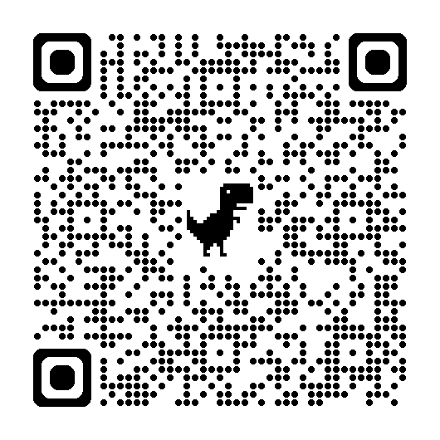
Colab
https://colab.research.google.com/drive/1ZYNMay-hWiX-poiCfUyoSKU_fRjE-TFZ?usp=sharing
Notes:
Nachdem wir das Modell theoretisch eingeordnet haben, wechseln wir jetzt in die Praxis und zeigen am Beispiel eines Movie Graphs, wie Daten geladen, visualisiert und mit Cypher abgefragt werden.

Slide 69
09
Diskussion

Slide 70
Vielen Dank!

